Slide 1
Информационный ресурс
Навигатор помощи.РФ
платформа для врачей и пациентов по выбору лечебного учреждения для оказания качественной медицинской помощи в рамках ОМС и своевременной маршрутизации пациентов по России
Ассоциация «Путь к здоровью»

Slide 2
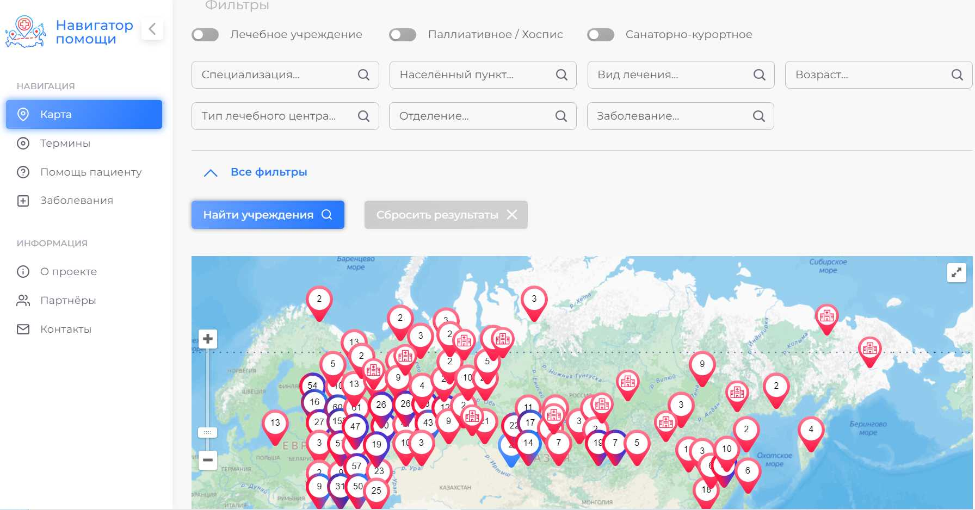
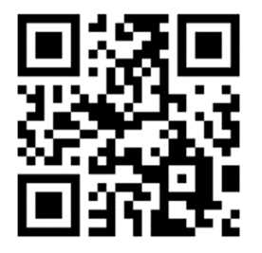

Slide 3
ПРОЕКТ «НАВИГАТОР ПОМОЩИ»
Медико-Социальный портал
по поиску учреждений для оказания медицинской помощи в рамках системы ОМС
Миссия НАВИГАТОРА
Способствовать совершенствованию системы оказания медико-социальной помощи в Российской Федерации
Задачи, которые решает НАВИГАТОР
Создание единой медико-социальной платформы по маршрутизации пациента в ЛПУ и социальные учреждения страны Повышение доступности медико-социальных услуг населению | Повышение информированности пациентского и медицинского о ресурсах ЛПУ и иных социальных учреждениях Сбор статистики и выявление потребностей граждан | Способствование реализации права выбора лечебного и социального учреждения под медицинские нужды гражданина Сохранения здоровья населения за счет своевременного доступа к эффективной медико-социальной помощи

Slide 4
Пользователи и их выгоды
Пациенты и их близкие люди | Органы власти, Минздрав
Сокращение сроков ожидания медицинской и социальной помощи Снижение инвалидизации и развития запущенных форм болезни, за счет своевременности помощи Быстрое и доступное получение информации о подходящих лечебных учреждениях и их контактах Повышение осведомленности о своих правах в рамках ОМС, получение сопутствующей информации, возможности получения тех или иных услуг. | Способствование сокращению затрат на лечение инвалидизированных пациентов и пациентов в тяжелой стадии заболевания за счет своевременной маршрутизации на более ранних стадиях Формирование наглядной базы данных о наличии ЛПУ в регионах, при подключении ЛПУ Способствование улучшению механизма маршрутизации пациента Снижение социально-экономического бремени
Врачи, медицинские специалисты | Другие участники
Получение доступной и наглядной информации о наличии лечебных учреждений в регионах, по необходимой специальности, виду помощи и других параметров Повышение скорости и эффективности процесса принятия решения о маршрутизации пациента Сокращение время приема в результате быстрой маршрутизации пациента | Провайдеры различных медицинских услуг: Информирование об оказании различных видов услуг в ЛПУ и регионах: телемедицина, уход за больными, транспортировка больных и пр. Возможен сбор статистики по востребованности тех или иных услуг по запросам, об отсутствии их в определенных регионах

Slide 5
Целевая аудитория проекта
МЕДИЦИНСКИЕ СПЕЦИАЛИСТЫ
ПАЦИЕНТЫ И ИХ РОДСТВЕННИКИ
Медицинские специалисты, врачи: медицинских лечебных учреждений, фельдшеры оказывающие медицинскую помощь в рамках системы ОМС
Организаторы здравоохранения: руководители ЛПУ, руководители региональных Минздравов субъектов РФ/Департаменты здравоохранения субъектов РФ, региональные и федеральные власти, провайдеры телемедицинских услуг.
Пациенты с хроническими, тяжелыми, жизнеугрожающими заболеваниями и заболеваниями с высокими социально-экономическими последствиями, получающими или собирающимися получать помощь в рамках системы ОМС
Родственники и другие заинтересованные лица со стороны целевых пациентов

Slide 6
Проблемы
ПАЦИЕНТОВ
низкая информированность, сложность доступа и долгие сроки ожидания высокотехнологической помощи
пациентов отмечают недоступность высокотехнологичной помощи
снижение трудоспособности населения за счет хронических заболеваний, высокий процент инвалидизации
до
80%
41,5%
пациентов сталкиваются
с длительным ожиданием специалистов
(до нескольких лет)
Пациентов утверждает об ограничении прав на выбор медучреждения, указывая, что альтернативную помощь можно получить только на платной основе
21% -
40%
43,5%
Ситуацию усложняет низкая информированность пациентов о правилах маршрутизации и условиях предоставления медицинской помощи в рамках ОМС
Источники:
* Исследование «Актуальные проблемы российского здравоохранения в оценках пациентов и пациенских НКО, проведенного в октябре 2021 г. Всероссийским союзом пациентов при поддержке Центра гуманитарных технологий и исследований «Социальная механика».
Оценка качества и доступности медицинской помощи на территориях присутствия Госкорпорации «Росатом», 2020
Notes:
Право на выбор организации, оказывающей медицинскую помощь по ОМС, ограничено. От 20,9% до 42% пациентов утверждают, что альтернативно медицинскую помощь можно получить только в ближайшем городе на платной основе или в частной клинике.
Низкая информированность пациентов о правилах маршрутизации пациентов, условиях предоставления медицинской помощи в рамках ОМС

Slide 7
Проблемы врачей
низкая информированность о доступности федеральных и региональных медицинских учреждений для маршрутизации пациентов
Низкая осведомленность:
многие медицинские специалисты имеют низкий уровень осведомленности о наличии региональных и федеральных лечебных центров, специализированных центров и отделений, лечебно-профилактических учреждений, учреждений оказания паллиативной помощи и других учреждений, в результате чего пациент не получает достаточной медицинской помощи, что способствует ухудшению его состояния
врачей видят необходимость в изменении информационных медицинских систем согласно результатам опроса*
54,5%
врачей испытывают профессиональное выгорание из-за неспособности оказать помощь и недовольства пациентов, которые не получают облегчения и адекватной медицинской помощи
60%
Источники: * Оценка качества и доступности медицинской помощи на территориях присутствия Госкорпорации «Росатом», 2020

Slide 8
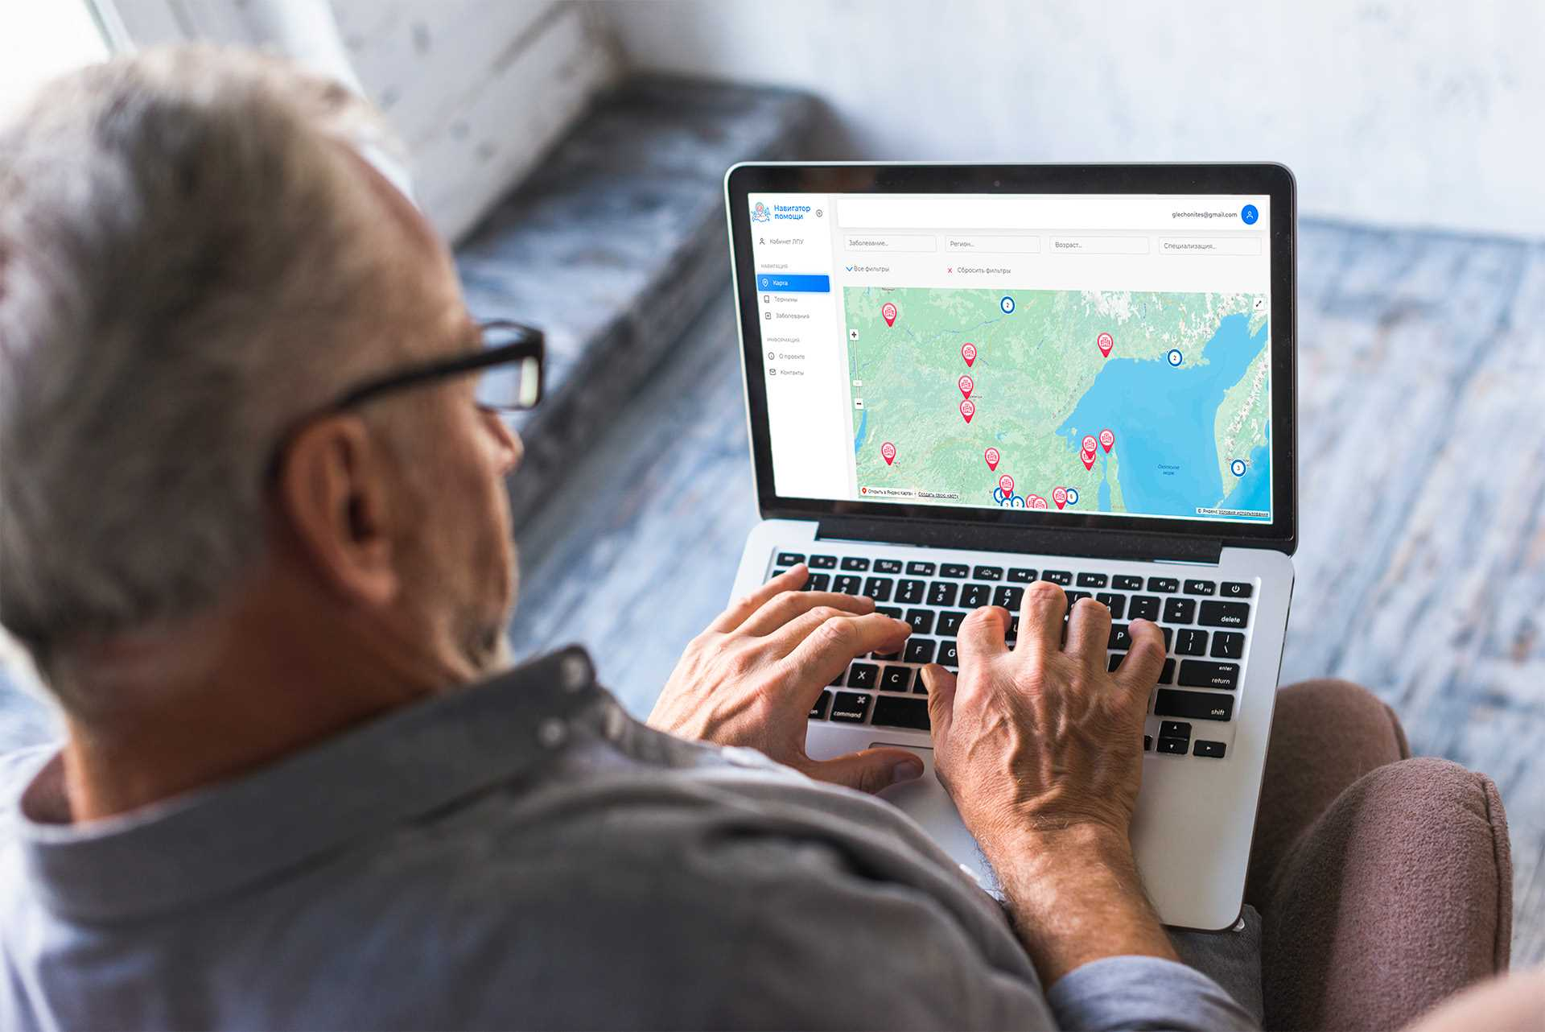
Навигатор помощи для пациента - это:
Быстрое и доступное получение информации о подходящих лечебных учреждениях и их контактах
Сокращение сроков ожидания
медицинской и социальной помощи
Снижение инвалидизации и развития запущенных форм болезни, за счет своевременности помощи
Повышение осведомленности о своих правах в рамках ОМС, получение сопутствующей информации, возможности получения тех или иных услуг.

Slide 9
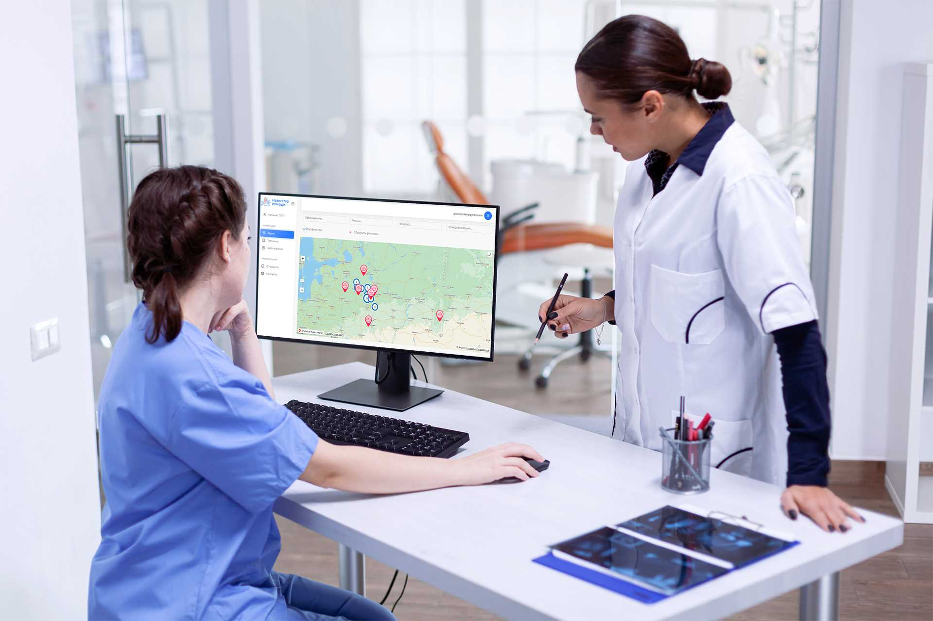
Навигатор помощи для ВРАЧЕЙ - это:
Получение доступной и наглядной информации о наличии лечебных учреждений в регионах, по необходимой специальности, виду помощи и других параметров
Повышение скорости и эффективности процесса принятия решения о маршрутизации пациента
Повышение удовлетворенности медицинской помощью как самих врачей, так и пациентов;
Сохранение здоровья населения и повышение доступности эффективных методам лечения;

Slide 10

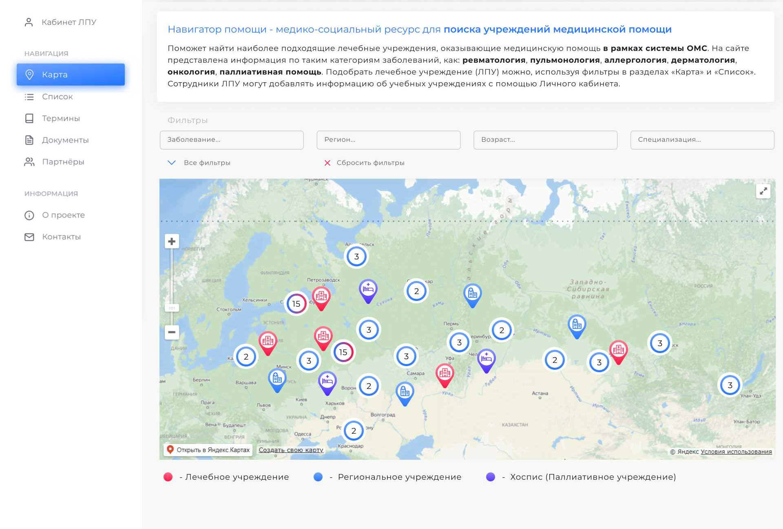
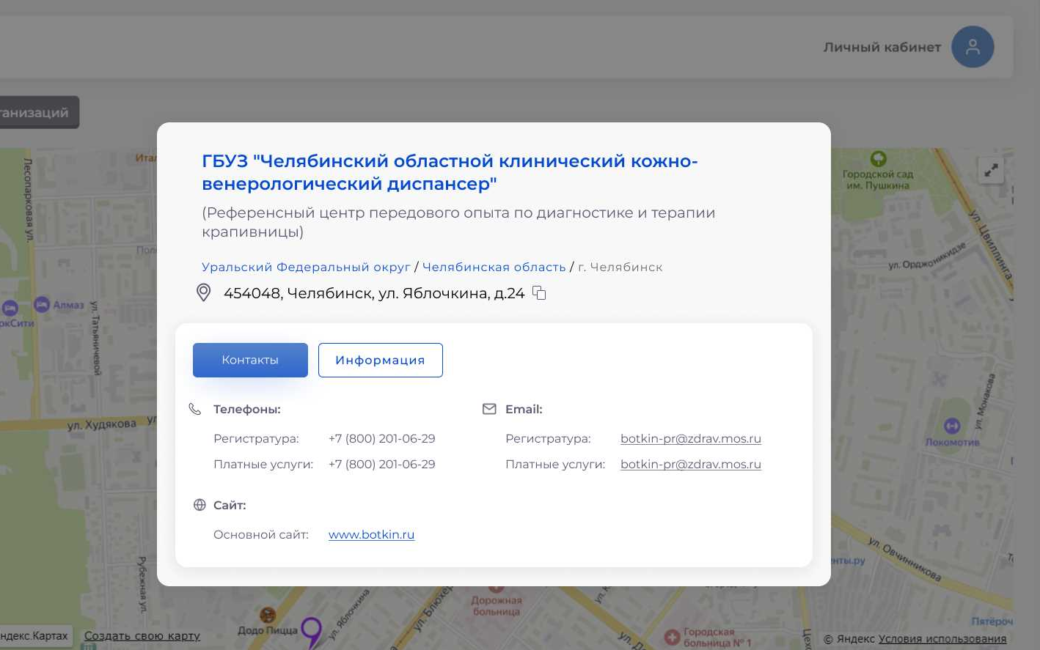
Что реализовано
На карту внесено 2134 лечебных учреждений 86 регионов России
Собрана информация о видах услуг и условиях оказания помощи по ОМС по 11 специализациям (ревматология, пульмонология, аллергология, дерматология, гематология, онкогематология, реабилитация, паллиативная помощь и др.)
Ресурсом уже воспользовалось более 186 тысяч граждан за 2025 г. (всего с 2023-2026 гг ресурсом воспользовались 426 000 человек)
Разработан раздел правовой помощи гражданам
КАРТОЧКА ЛПУ с данными, предоставляющая следующую информации врачу и пациенту:
Адрес ЛПУ
Контакты: веб-сайт, телефон, почта
Данные о типе учреждения, специализации, заболеваниях и видах помощи в ведении учреждения, возраст пациентов, наличие различных отделений и другая информация
Дополнительная информация о возможностях и порядке принятия пациентов из других регионов

Slide 11
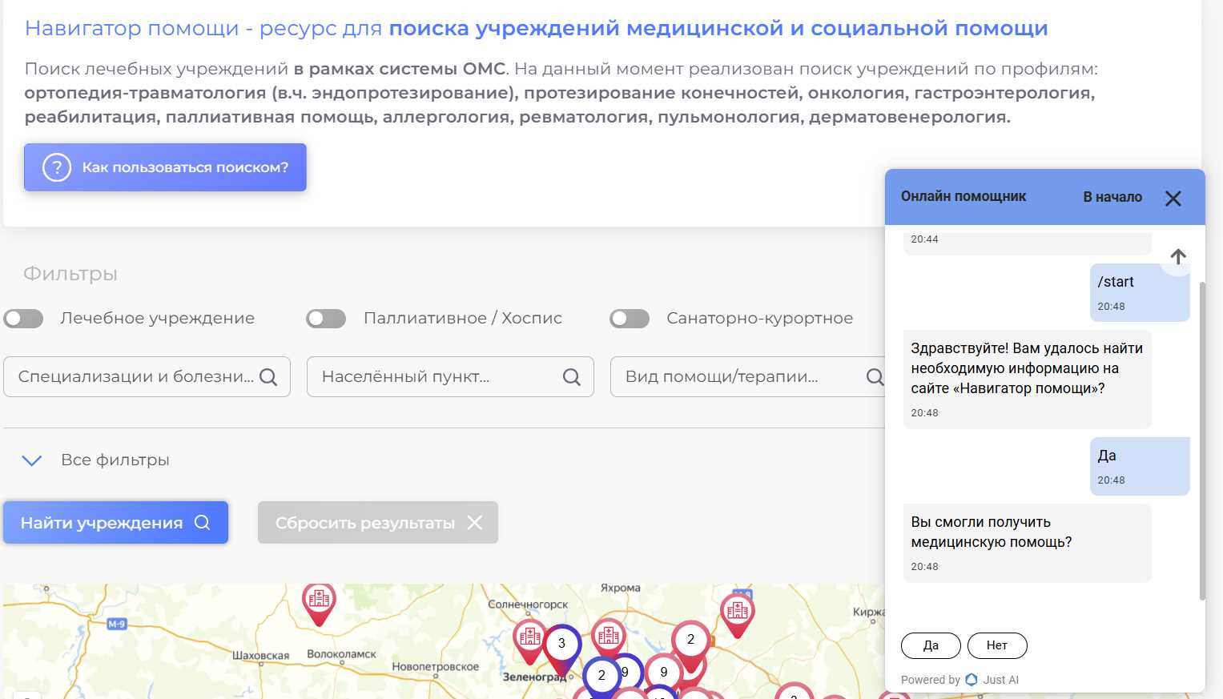
С июня 2024 года работает умный чат бот
Помогает пациентам найти нужный результат на сайте;
Возможность отправить запрос оператору с вопросом;
Индивидуальное консультирование по запросам к оператору.

Slide 12
Конкурентные преимущества
Аналогов данного ресурса на сегодняшний день нет в России
Нет единой системы маршрутизации по стране в медико-социальные учреждения с возможностью выбора по диагнозу, видам помощи под индивидуальные нужды гражданина – данный ресурс первый и единственный в России;
Существует много сайтов с разобщенной зачастую не полной информацией о ЛПУ. Данный ресурс обобщает информацию в единую карту поиска учреждениях, оказывающих медико-социальную помощь,
с выделением по разным специализациям, видам помощи и территориальным признакам (лечебные учреждения, хосписы, санатории);
Имеющиеся ресурсы не дают возможности поиска ЛПУ по видам помощи и ближайшим к пациенту регионам. Навигатор помощи предоставляет в врачу и пациенту возможность выбора нескольких лечебных учреждений по территориальному признаку и близости к пациенту;
Нет ресурсов с возможностью выбора видов терапии в соответствии с потребностями здоровья пациента и диагнозом, Навигатор помощи дает возможность по фильтру выбрать необходимый вид помощи при определённом заболевании;
Ресурс в дальнейшем позволит регистрировать личный кабинет ЛПУ и обновлять собранную информацию, а также добавить большее широкую информацию об ЛПУ

Slide 13
ПОТЕНЦИАЛ РАЗВИТИЯ ПРОЕКТА
Цели и перспективы развития проекта и расширения его полезных функций

Slide 14

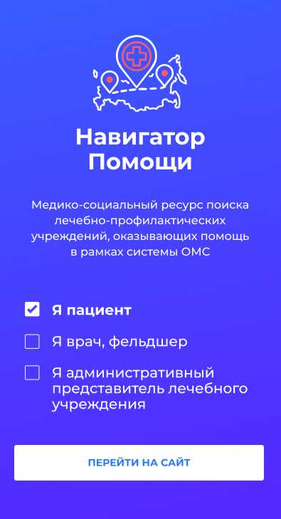
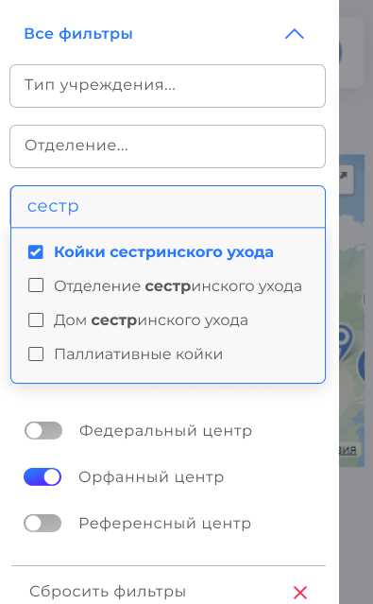
Разделение ресурса для целевых аудиторий
Разделение ресурса для удобства целевой аудитории
Спецификация фильтров поиска для врачебного сообщества, подробные фильтры с детальной информацией о формате предоставляемой помощи, наличие лицензий на определенные виды деятельности
Создание формы запроса с отправкой сообщения на электронную почту медицинского учреждения
Юридическая информация, касающаяся условий и правил маршрутизации пациентов

Slide 15
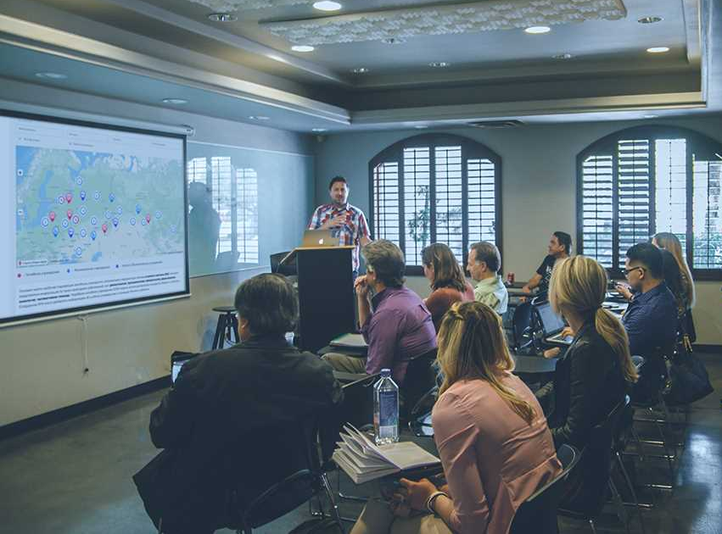
СТИМУЛИРОВАНИЕ ЛПУ В ПОПОЛНЕНИИ БАЗЫ
Создание страницы входа сотрудников ЛПУ с подробным описанием функции добавления ЛПУ в базу данных и донесение до пользователя преимуществ нахождения ЛПУ в базе
Коллаборации с лечебными учреждениями расширении базы данных с дополнением условий фильтрации по определенным видам услуг, привлечение пользователей в ЛПУ, занесенные в базы
Проведение мероприятий по просвещению медицинского сообщества

Slide 16
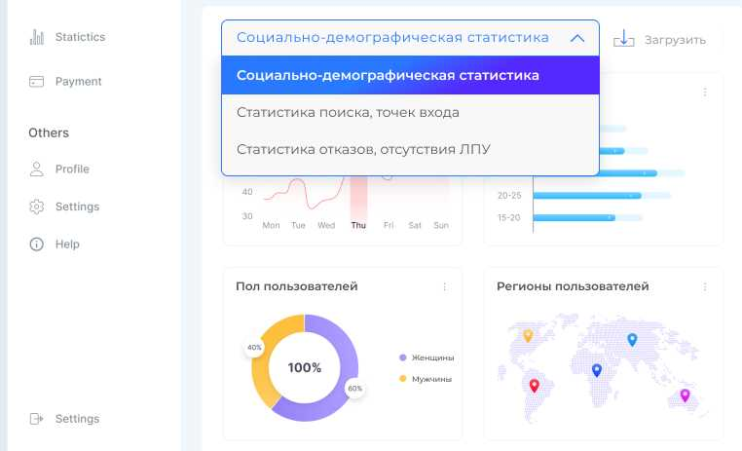
СБОР СОЦИАЛЬНО-ЗНАЧИМОЙ СТАТИСТИКИ
Сбор данных о запросах пользователей
Сбор данных об отсутствии ЛПУ по тем или иным видам поиска (сбор отказов)
Сбор социо-демографической статистики
Формирование удобного дашборда с визуализацией собранных данных в системе администрирования сайта (доступно сотрудникам ЛПУ, доступ по запросам)

Slide 17
Интеграция с официальными сервисами госуслуг
Для маршрутизации пациентов и ускорение сроков получения медицинской помощи
Помощь ЛПУ в поиске медицинской организации готовой принять пациента на лечение за пределами региона
Размещение лечебными учреждениями информации о квотах на высокотехнологичную помощь для привлечения поток пациентов
Внедрение ИИ для помощи пациентам и врачам в маршрутизации по получении направлений на лечение

Slide 18



Лидер проекта
врач, организатор здравоохранения, к.м.н.
Руководитель проекта развития телемедицины в рамках нацпроекта «Здравоохранение» по профилю дерматовенерология (по РФ) (2020-2021 гг). Опыт работы руководителем в здравоохранении с 2015-2021 гг.
Публикации: тема докторской диссертации «Сопровождение пациентов с хроническими заболеваниями на протяжение всей жизни», более 60 печатных работ, в том числе в журналах ВАК.
С 2012-2021 гг. основатель и руководитель межрегиональной благотворительной общественной организации «Кожные и аллергические болезни».
Реализовала проекты: Ранняя диагностика Пса «Двойной удар», психологическая поддержка «Гармония в душе-здоровая кожа», мобильное приложение «CheckSkin», правовая платформа для пациентов, виртуальная фото выставка «Тайна 25», и др.
Эксперт Агентства стратегических инициатив.
В настоящее время руководитель АНО «Навигатор медицины»
Мишина Олеся

Slide 19
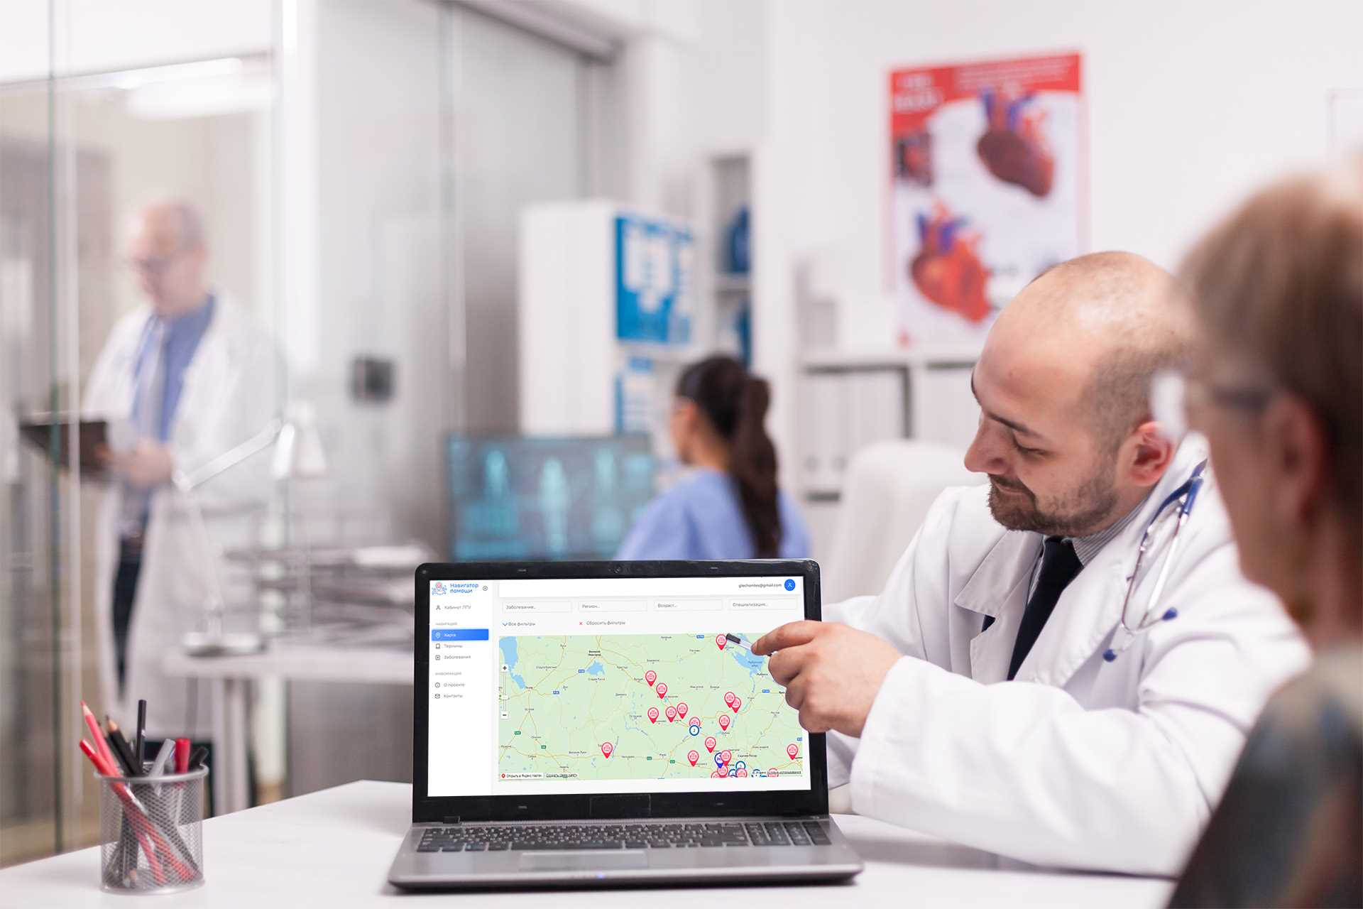
Контакты
E-MAIL info@navigator-help.ru
Адрес ресурса: www.навигатор-помощи.рф

